Slide 1
МБОУ СОШ с.Дзуарикау
Газета №2
Февраль
2019 г.
Школьная орбита
(Военно-патриотическое воспитание)

Slide 2
23 Февраля — любимый праздник мужчин и день, к которому любящие женщины начинают готовиться практически сразу же после новогодних праздников. Однако, получая подарки, мало кто из представителей сильного пола задумывается о том, откуда появился этот важный праздник и почему его отмечают именно в холодном феврале.

Slide 3
История праздника
Рождение праздника принято связывать с Декретом о Рабоче-крестьянской Красной Армии. Однако историки утверждают, что этот документ был принят еще 15 января 1918 года. На создание армии было выделено 20 миллионов рублей, что по тем временам считалось огромнейшей суммой.
На фронте царила полная неразбериха — никто толком не мог понять за кого теперь нужно воевать и стоит ли вообще рисковать своей жизнью. Правительство нового советского государство с огромными усилиями пыталось сформировать армию, но этот процесс шел очень напряженно. Первый пункт по набору добровольцев был открыт 21 февраля в Петрограде. С призывом вступить в новую армию, защищающую Социалистическое Отечество, выступал вождь советского государства. Красную армию удалось собрать, но о значимости первых побед до сих пор спорят историки.
Годовщину Красной Армии планировалось отмечать в день подписания декрета, затем хотели установить дату празднования 17 февраля, но в итоге назначили праздник на воскресенье, выпавшее в том году на 23 февраля. По непонятным причинам на несколько лет о военном празднике почему-то забыли. А торжественное воскрешение праздничной даты произошло в 1922 году. В конце января того года вышло постановление Президиума ВЦИК о праздновании четвертой годовщины рождения Красной Армии, а еще спустя год праздник широко отмечали в масштабах всей страны уже под новым именем — День Красной Армии, утвержденным Реввоенсоветом Республики.

Slide 4
История праздника в СССР
В 1938 году в свет вышел «Краткий курс истории ВКП(б)», написанный Иосифом Сталиным. Суровый вождь ни разу не упомянул о ленинском Декрете. Власти окружили эту дату мифами о первых значимых успехах, утверждая, что 23 февраля 1918 года красноармейцы одержали решительные победы под Нарвой и Псковом. По всей вероятности, так пытались уничтожить факты поражений и подписание германского ультиматума.
С 1946 года полюбившийся жителям огромной страны праздник стали назвать Днем Советской Армии и Военно-Морского Флота. Традиционно в этот день чествовали всех военных, к которым после войны мог отнести себя практически каждый гражданин. Постепенно с праздником начали поздравлять всех мужчин, даже тех, кто никогда не служил в армии.

Slide 5
История праздника в России
В 1995 году Государственная дума приняла Закон о днях воинской славы в России. Этим указом 23 февраля обрело новое наименование — День победы Красной Армии над кайзеровскими войсками Германии в 1918 году — День защитника Отечества. Однако это длинное название, мало соответствующее действительным фактам, продержалось всего лишь несколько лет.
В 2002 году Государственная дума приняла постановление о переименовании 23 февраля в День защитника Отечества и объявила его нерабочим днем. Этим указом из описания праздника была стерта связь с победами Красной Армии над кайзеровскими войсками, как факт, несоответствующий действительности.
Современный День защитника Отечества не лишен военной окраски, но теперь его сфера охвата не ограничивается только военными. Сегодня этот праздник считают своим все, кто имеет любое отношение к защите страны или своей семьи. Это праздник доблести, мужества, чести и любви в Родине. В этот день принято поздравлять мужчин всех профессий и возрастов, в том числе самых юных, которым только предстоит когда-то встать на защитные рубежи. Нельзя забывать и о том, что среди прекрасной половины тоже есть немало женщин, которые, рискуя своей жизнью, защищают соотечественников от различных опасностей и катаклизмов. 23 Февраля чествуют не только мужчин, но и женщин.

Slide 6
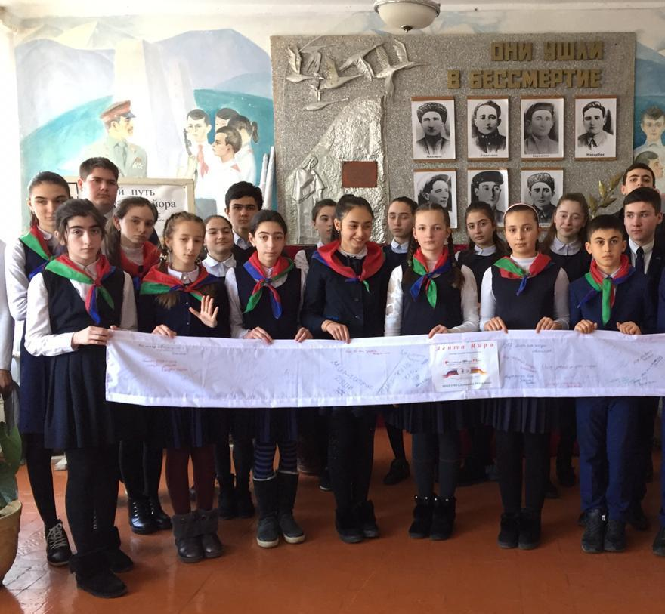
Мы за мир на белом свете
С 13-16 февраля в школе прошла акция: «Лента Мира» в действии, посвященная Дню Мира и Согласия. На «Ленте Мира» юные миротворцы совместно с другими учащимся школы написали пожелания по теме: «Земля - планета Мира и ненасилия!».
16 февраля в школе прошла линейка, на которой юные миротворцы рассказали о мире, добре, благополучии и антитерроре.

Slide 7
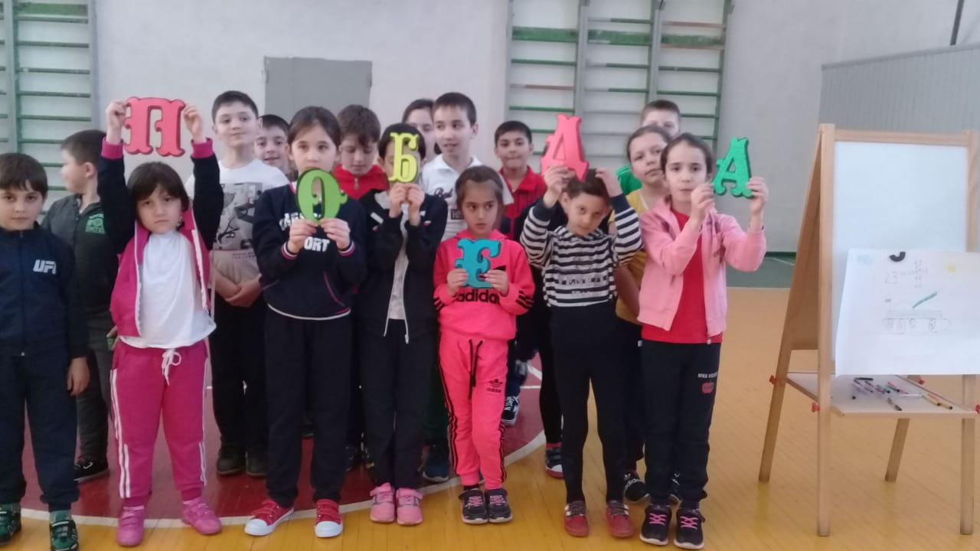
Мы самые сильные
Праздник для учащихся 1 - 4 классов «Вперед, ребята!»
посвященный 23 февраля подготовили МО нач. классов 21 февраля ребята постарались показать всё своё умение и ловкость, в эстафетах. Мероприятие состоялась в спортивном зале школы. Ребятам очень понравилось. Было очень интересно, весело и забавно. В упорной борьбе победила дружба.
От души поздравляем всех настоящих мужчин с этим замечательным праздником.

Slide 8
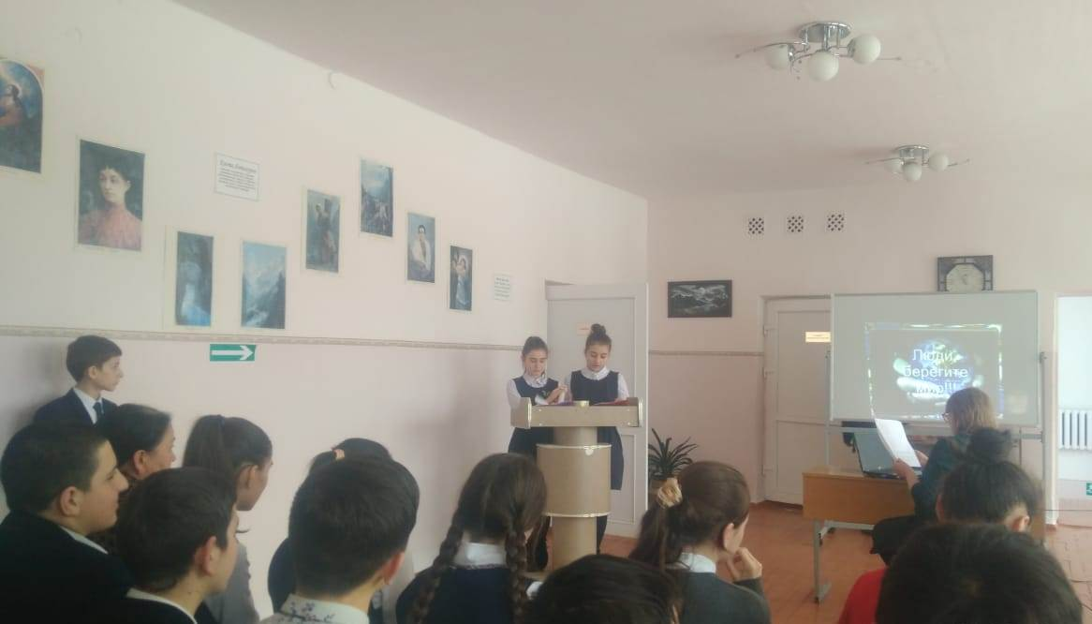
С ДНЕМ ЗАЩИТНИКА ОТЕЧЕСТВА
Сегодня, накануне Дня защитника Отечества в нашей школе было проведено мероприятие, которое было посвящено боевой гордости Отчизны- защитникам Родины всех времен. Уже несколько десятилетий мы верны традиции широко и всенародно, с особой торжественностью и теплотой отмечать праздник защитника Отечества.
На празднике прозвучали стихи и песни, посвященные защитникам нашей Родины! Праздник закончился поздравлением всех мальчишек нашей школы - будущих защитников нашей Родины и пожеланием им мирного неба над головой.

Slide 9
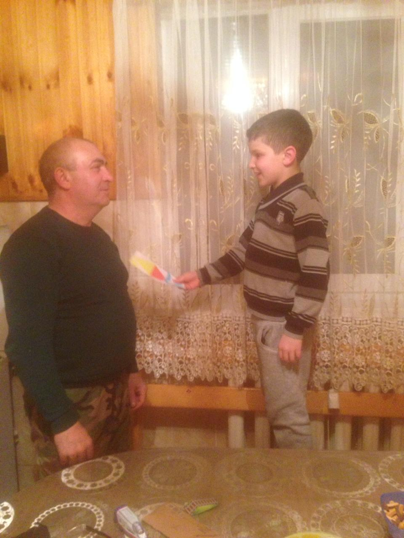
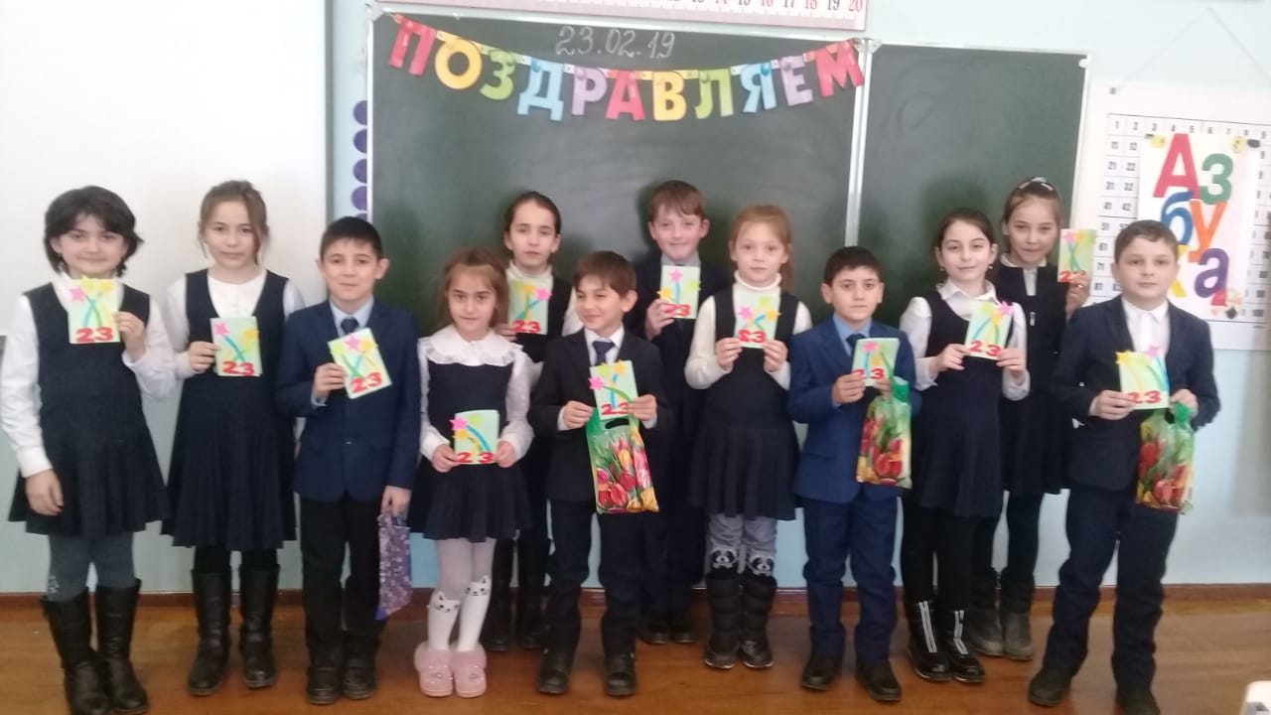
Есть такая профессия –
Родину защищать
В рамках месячника военно - патриотического воспитания 22 февраля во 2 классе прошел классный час "Есть такая профессия - Родину защищать" посвященный дню защитника отечества. Девочки подготовили праздничную программу и поздравления для мальчишек класса ,как для будущих воинов .Второклашки также участвовали в конкурсе рисунков , на уроке технологии сделали поздравительные открытки для пап .

Slide 10
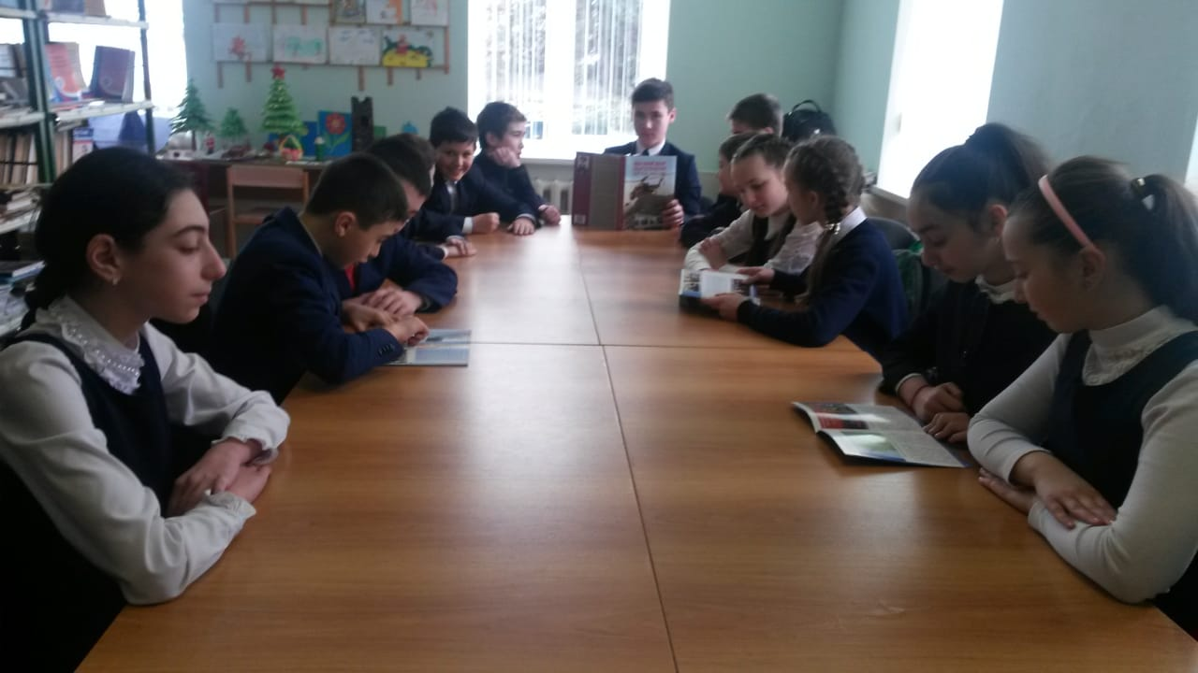
Мы свой долг выполнили
В канун праздника Дня защитников Отечества в школе состоялись мероприятия, как дань памяти всем защитникам, выполнявшим свой долг в России и за ее пределами. Для учащихся 10 класса в библиотеке школы состоялась презентация книги Сергея Коломнина «Мы свой долг выполнили! Ангола: 1975-1991».
Этот замечательный сборник подарил библиотеке автор – военный переводчик, пресс-секретарь Союза ветеранов Анголы, как награда за хорошую поисковую работу.
Книга содержит фото и документы тех лет, воспоминания представителей практически всех категорий военных специалистов и их жен, которые находились на передовых позициях в ангольской войне.
Уч-ся были заинтригованы тем, что на стр. 41 есть фото нашего односельчанина Хаджимурата. Хаджимурат Сахангериевич- полковник, советник.с честью выполнил свой интернациональный и служебный долг в Анголе, за что был награжден Орденом «За службу Родине». Он- достойный пример для подрастающего поколения.
Хаджимурат Сахангериевич- полковник, военный советник, с честью выполнил свой интернациональный долг в Анголе. В 1984 году за отвагу и самоотверженность, проявленные при исполнении воинского долга, за успешное выполнение специального задания был награжден Орденом «За службу Родине в Вооруженных силах СССР».

Slide 11
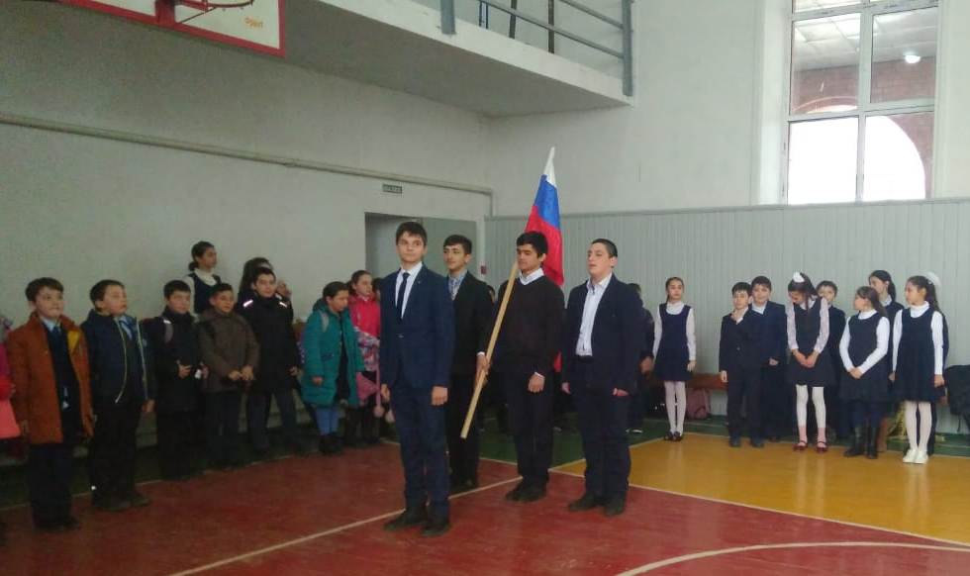
СМОТР ПЕСНИ И СТРОЯ
25.03.19 г. в школе состоялось мероприятие "Смотр песни и строя". В нем принимали участие ребята 5-10 классов. Они с огромной ответственностью и великим рвением защищали статус класса. Жюри распределило места: 1место- 10 класс, 2 место- 8 класс, 3 место- 6 класс. Директор школы поблагодарила учащихся за преданность своей истории и за достойные выступления.

Slide 12
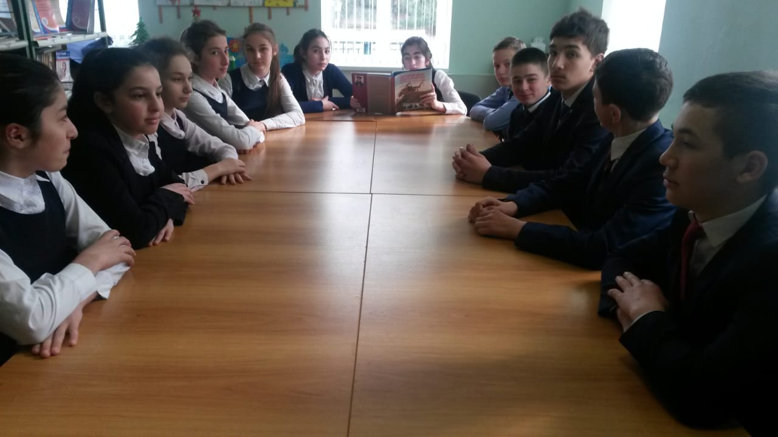
Пока мы помним – мы живём
«Пока мы помним – мы живём» 15 февраля считается в России Днём память воинов-интернационалистов. В рамках этого события в библиотеке МБОУ СОШ с.Дзуарикау 16 февраля со школьниками 6-го и 7-го классов прошёл урок мужества «Пока мы помним – мы живём».
Библиотекарь Мира Тимофеевна рассказала ребятам о солдатах и офицерах, наших односельчанах, выполнявших свой интернациональный долг, прошедших горячие точки в других странах. Рассказ сопровождался презентацией книги «Мы свой долг выполнили!».

Slide 13
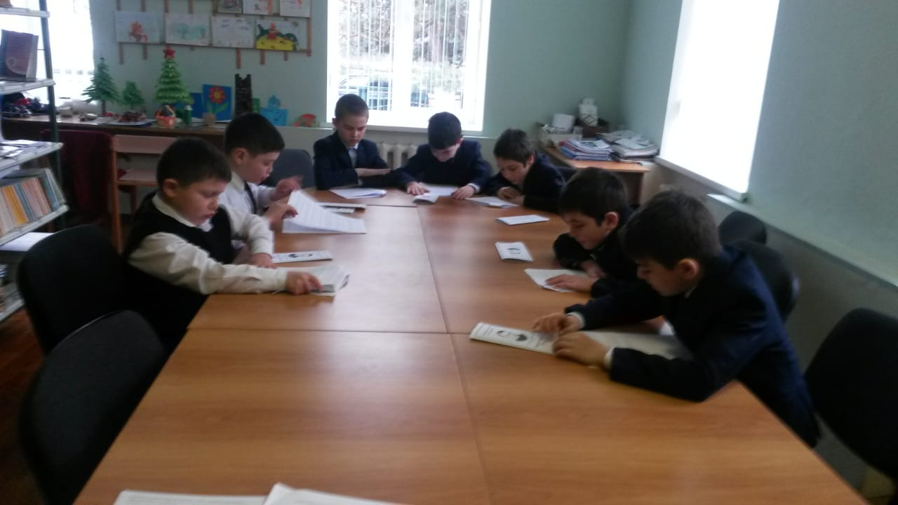
Мы за мужество и отвагу
Громкие чтения под названием «Читаем произведения Гайдара» в школьной библиотеке 19 и 21 февраля в библиотеке школы для учащихся 1,3 и 5классов состоялись очередные громкие чтения «Читаем произведения Гайдара». На этот раз мероприятие приурочили к 115-летию со дня рождения Аркадия Петровича Гайдара и месячнику патриотического воспитания.
Книги Аркадия Гайдара представляют собой ценность, не проходящую во времени. В его произведениях всегда есть примеры патриотизма, героизма, мужества, смелости, благородства, человечности, доброты, которым не плохо бы было поучиться и в наше время.

